Slide 1
Фламандський і голландський живопис
Митці та жанри
Урок № 5

Slide 2
У ХVІІ ст. Нідерланди поділяються на дві самостійні країни.
У зв’язку з цим створюються дві великі національні школи живопису – фламандська та голландська.

Slide 3
Видатний фламандський живописець
Пітер Пауль Рубенс ( 1577 ̶ 1640) став родоначальником блискучого, оригінального живописного стилю бароко, що відзначається вільною композицією, широкою технікою, блискучим колоритом.

Slide 4
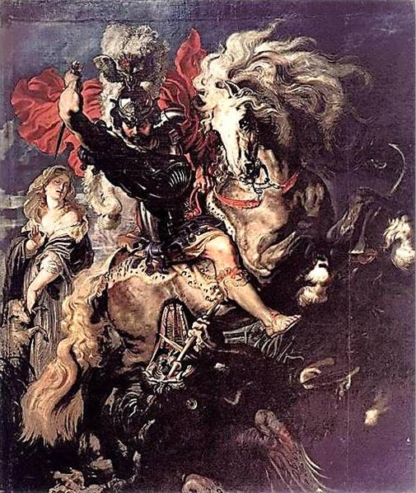
Унікальні властивості наочно продемонстровані у цій ранній перехідній роботі.
Жінка, що стоїть ліворуч у застиглій позі, героїчна фігура лицаря, його кінь, що став дибки, енергійні жести і яскраві фарби демонструють новий інтерес, що його виявляє Рубенс до напористої дії, руху, емоцій.
Святий Георгій, що вражає дракона.
1606 ̶ 1610, музей Прадо, Мадрид

Slide 5
Яскравий, пишний рубенсівський стиль характеризується зображенням великих важких фігур у стрімкому русі, різкими контрастами світла і тіні, теплими багатими фарбами.
Теми живопису ̶ біблійні й античні сцени, полювання на тварин, дзвінкі ратні побоїща.

Slide 6
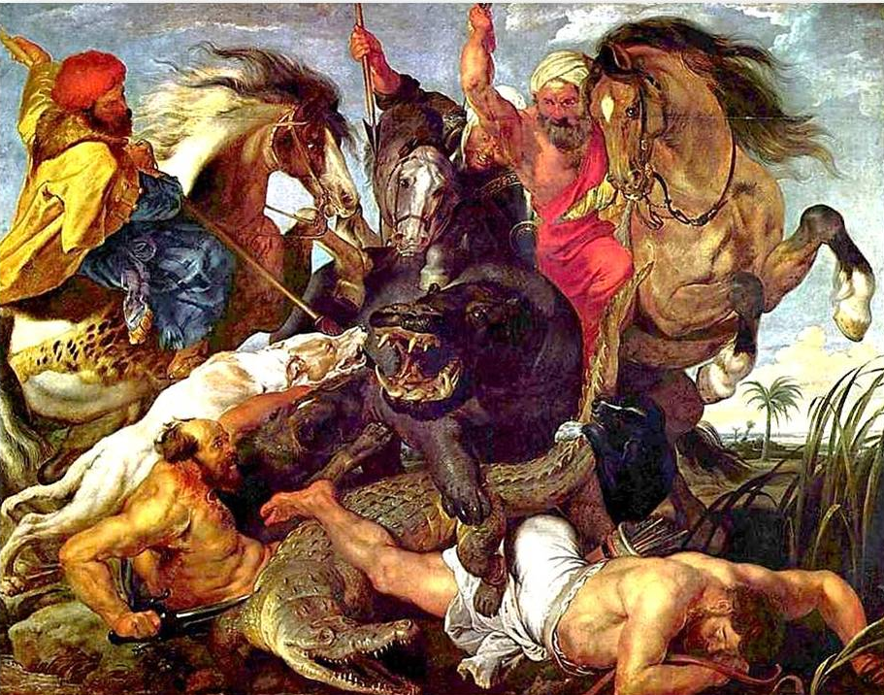
Мисливські сцени Рубенса характеризуються величезною напругою: пристрасті напружені до межі, збуджені люди й тварини безстрашно, з люттю накидаються одне на одного. Цей жанр Рубенс популяризував у середині своєї кар’єри художника.
Полювання на гіпопотама. 1637

Slide 7
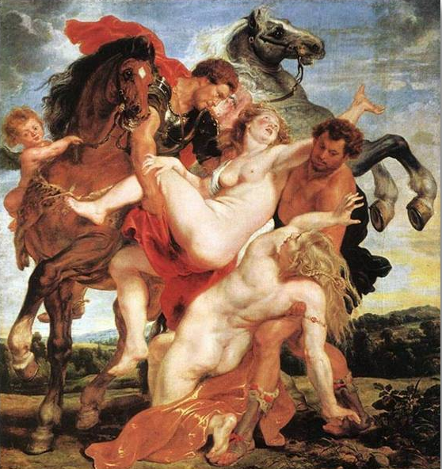
Цікаво, що цей найбільш релігійний художник свого часу був також і великим майстром жіночих форм.
Викрадення дочок Левкіппа. 1617, Мюнхен

Slide 8
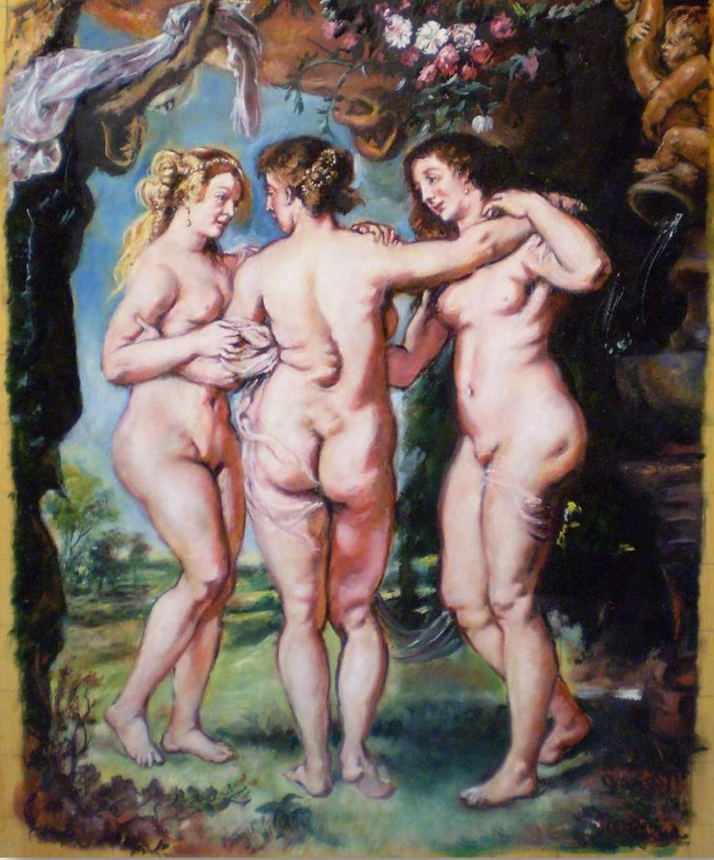
Написана за рік до смерті, ця картина представляє нам ідеал рубенсівської жіночої краси.
Її композиція являє собою варіант розробленої греко-римськими скульпторами пози, її використовували такі майстри, як Рафаель і Боттічеллі.
У Рубенса вона наділена енергією й силою.
Три грації. 1639, Лувр

Slide 9
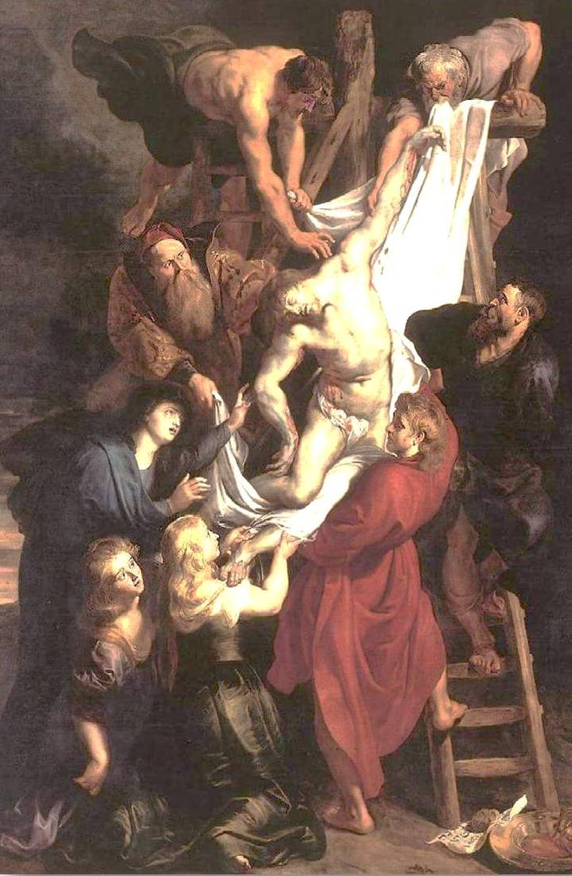
«Зняття з хреста» Рубенс створив для Антверпенського собору у віці 37 років. Твір продемонстрував зростаюче вміння художника поводитися з фарбами, його тонку чутливість до світла.
Це поступово перетворилося на головну рису живопису Рубенса.
Зняття з хреста. 1611 ̶ 1614, Антверпен

Slide 10
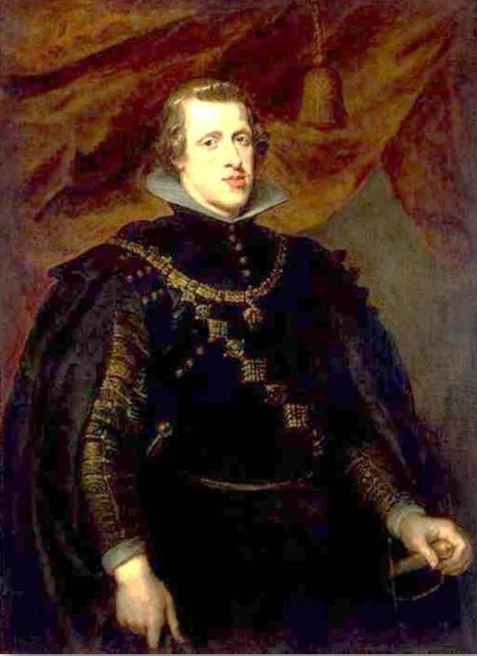
Рубенс був великим майстром портретного живопису
Портрет іспанського короля Філіппа IV. 1628 ̶ 1629, Ермітаж

Slide 11
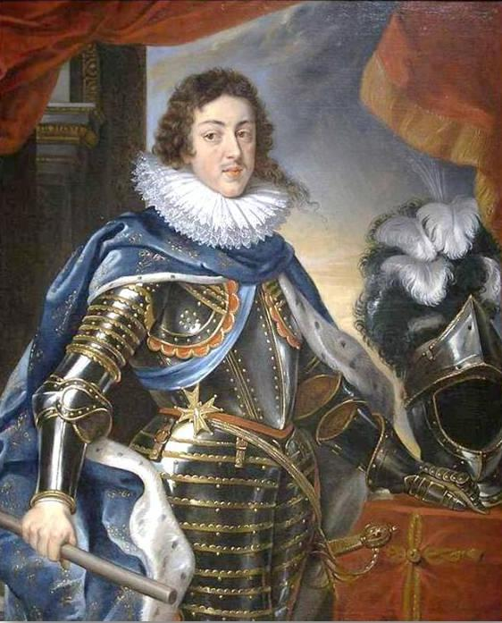
Портрет Людовика XIII, короля Франції.
1622 ̶ 1625, музей,
Каліфорнія, США

Slide 12
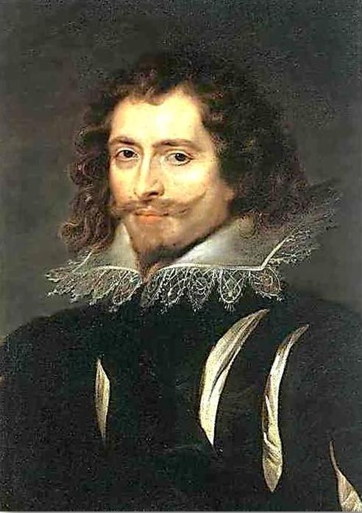
Портрет герцога Букінгема. 1625,
галерея Палатіна, Флоренція, Італія

Slide 13
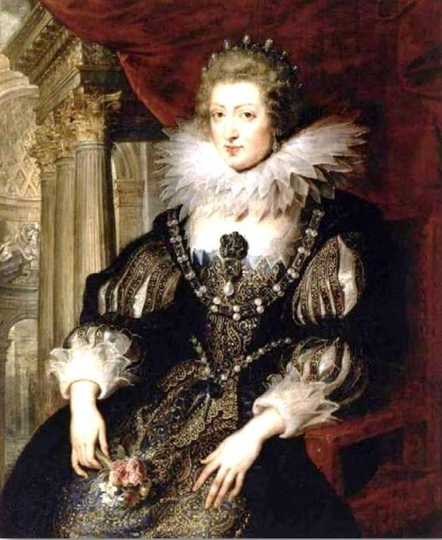
Портрет Анни Австрійської.
1622 ̶ 1625, Лувр, Париж, Франція

Slide 14
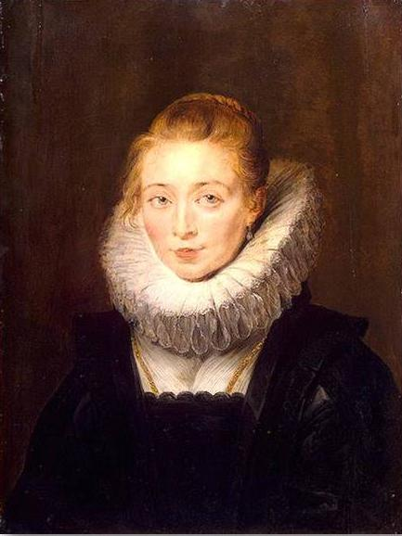
Портрет камеристки інфанти Ізабелли. 1620

Slide 15
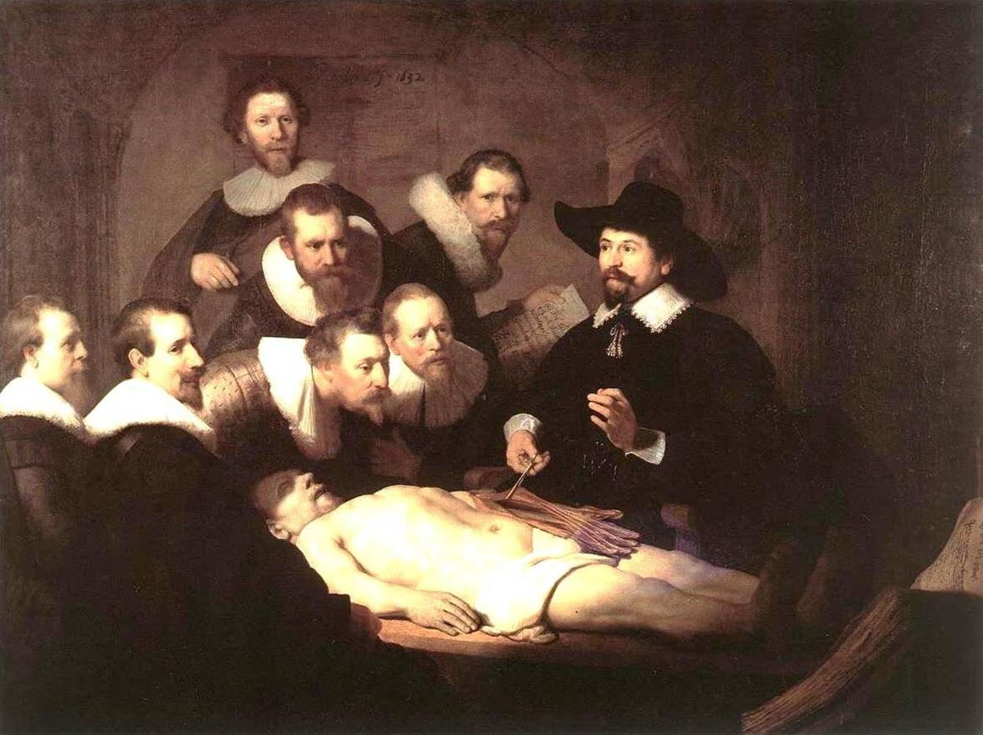
Рембрандт Харменс Ван Рейн (1606 ̶ 1669)
Урок анатомії доктора Тюльпа. 1632, Гаага

Slide 16
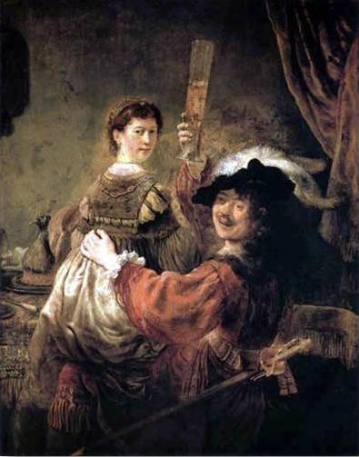
Автопортрет
із Саскією на колінах. 1635, Дрезденська, галерея

Slide 17
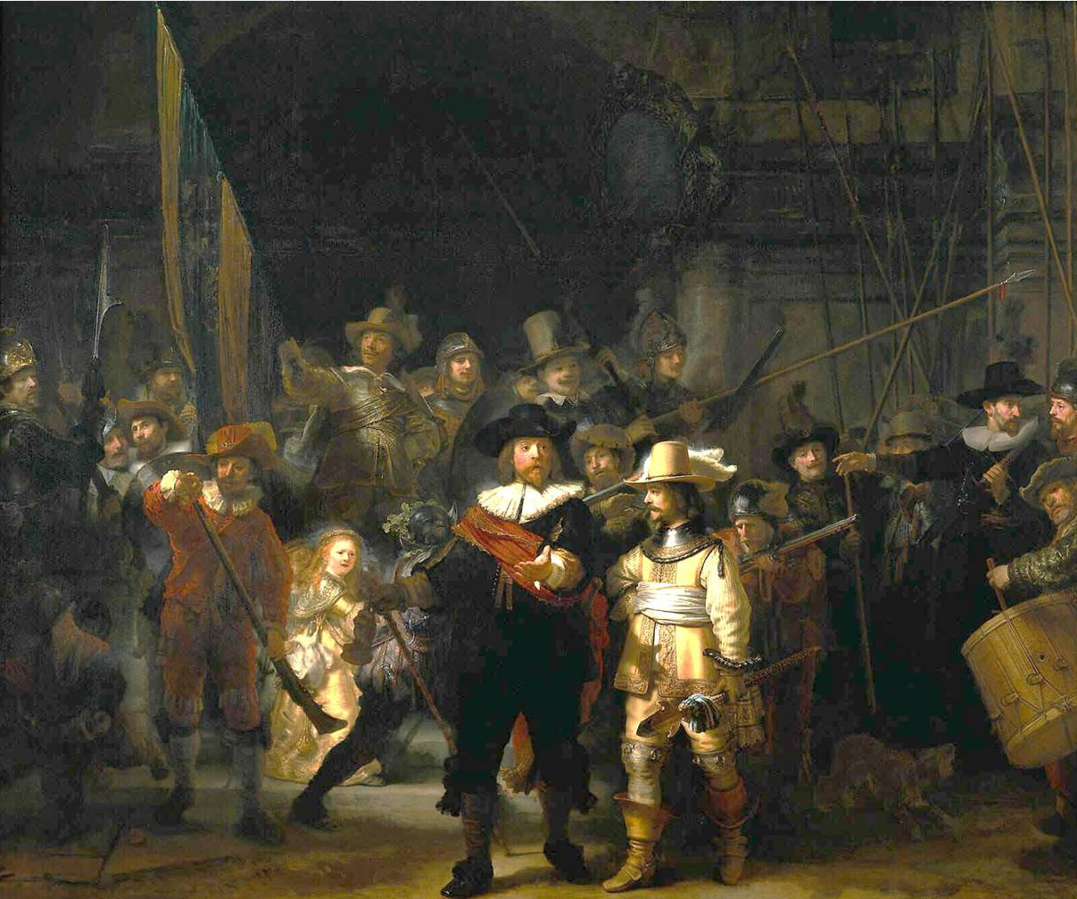
Нічна варта. 1642, Рейксмузеум, Амстердам

Slide 18
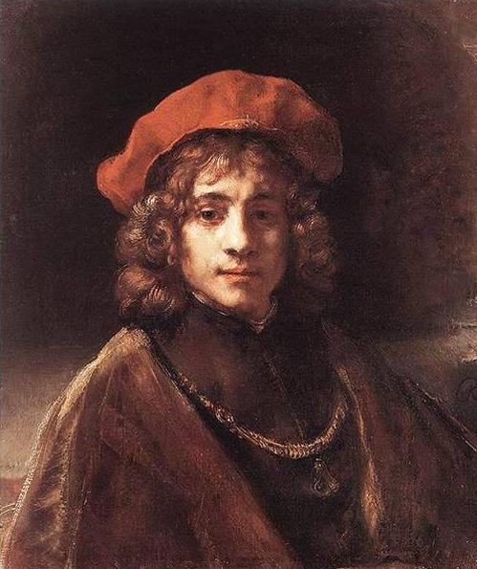
Дуже велике місце у творчості художника починає займати камерний портрет.
Рембрандт розкриває духовне життя людини, що немов триває в часі й просторі.
Це свого роду портрети-біографії.
Тітус у червоному береті. 1656, Берлін

Slide 19
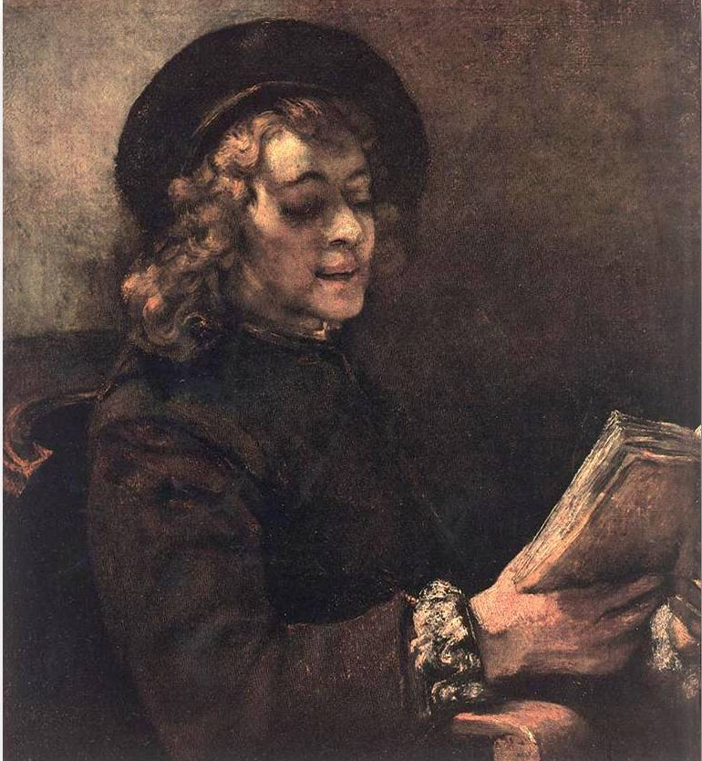
Портрети Рембрандта реалістичні найвищою мірою, вони не тільки точно передають зовнішні риси, але
й виражають внутрішній характер зображених осіб, весь їхній духовний світ, їхню національність, рід їхньої діяльності.
Тітус, що читає.
1657, Відень, Кунсткамера

Slide 20
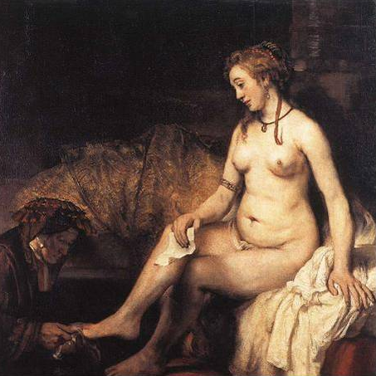
Вірсавія. 1654

Slide 21
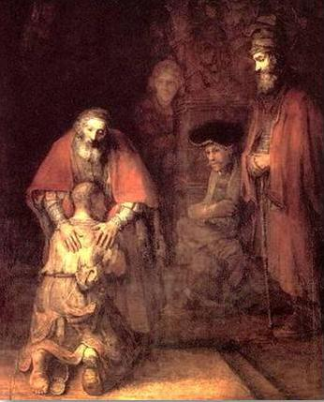
Наприкінці творчого шляху Рембрандт пише грандіозне полотно «Повернення блудного сина» (близько 1668 ̶ 1669, Ермітаж).

Slide 22
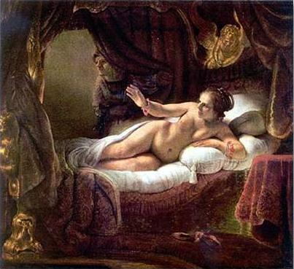
Даная. 1636, Ермітаж

Slide 23
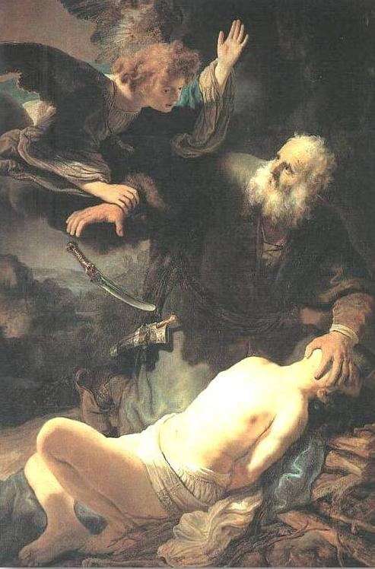
Що ж до картин Рембрандта на релігійні теми, то хоча в них він і залишається вірний реалістичному напрямку, і одягає фігури в костюми свого часу, однак у цих творах яскраво виражається тепле й побожне почуття, наприклад у зображеннях Христа та його послідовників.
Жертвоприношення Авраама. 1634, Ермітаж

Slide 24
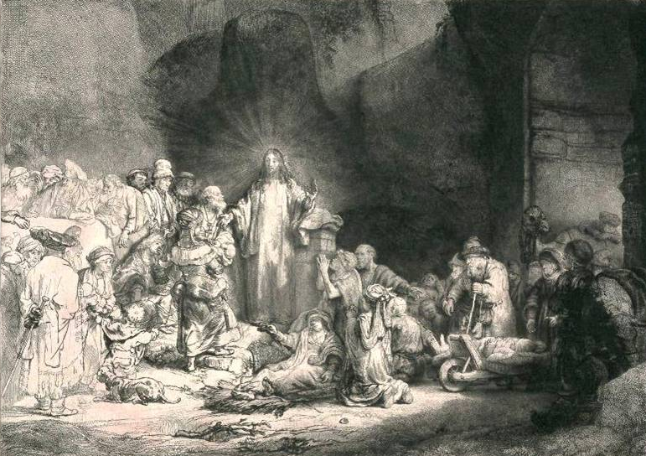
Гравюра «Христос зцілює хворих». Рейксмузеум, Амстердам

